Slide 1

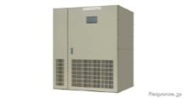


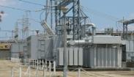
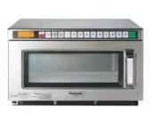



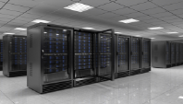

未来のあるべき社会・ライフスタイルを創造する
技術イノベーション事業
委託
平成30年度予算案25億円（平成29年度予算額25億円）実施期間：平成26年度～平成33年度
担当課：地球局事業室技術L （03-5521-8339）
施策番号：24
窒化ガリウムであらゆる機器を効率化！
窒化ガリウム（GaN）を活用し、あらゆる電子機器のデバイス（半導体等）の効率を最大化。例：エネルギーロスを従来の１／６以下）
２６年度に環境省で技術開発開始。２９年度以降は、開発したGaN光・パワーデバイスを機器に実機搭載し、実証及び削減効果の検証を本格化。
高効率光デバイス
パワコン
高輝度
LED
変圧器
電子
レンジ
GaN-LED
超高効率
デバイス
大電流・高耐圧パワーデバイス
動力
モーター
サーバー
GaNダイオード
GaNトランジスター
民生部門だけで大型発電所（100万kW）４基分以上の
エネルギー消費削減が可能

Slide 2
GaNによるエネルギー損失の徹底削減
身近な製品のエネルギー損失
パソコンアダプターの熱損失
LED照明の熱損失
新素材GaNの適用による損失の大幅削減
GaNデバイスの性能
電子部品に搭載
エネルギー損失
の大幅削減！
100
シリコンに比べ
85%効率化！
80
60
エネルギー損失（％）
40
20
0
Si
GaN

Slide 3
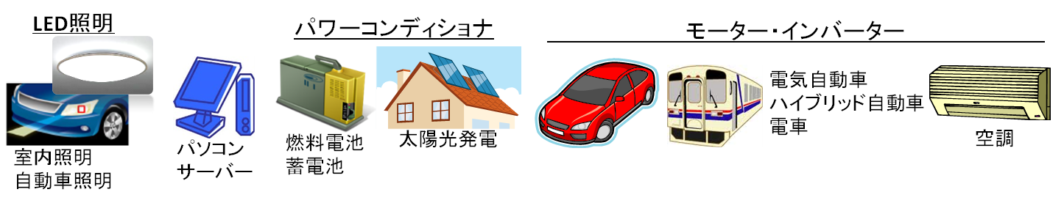
具体的な取り組みと適用可能な機器の例
具体的な取り組みの例
高効率・高品質GaNデバイスの開発実証
GaNデバイス用基板の新たな製作手法により、基板の欠陥を減らし品質を大幅向上
高品質な基板で、高効率なデバイスを製作
デバイスを電気機器に搭載し、エネルギー削減効果等を検証
適用可能な機器の例

